Slide 1


ỦY BAN NHÂN DÂN QUẬN LONG BIÊN
TRƯỜNG TIỂU HỌC ĐÔ THỊ VIỆT HƯNG
BÀI GIẢNG ĐIỆN TỬ
KHỐI 3
MÔN: TIẾNG VIỆT

Slide 2



Thứ … ngày … tháng … năm…

Slide 3


1. Đọc câu chuyện, bài văn, bài thơ,...về hiện tượng tự nhiên: (mưa, nắng, gió … )

Slide 4






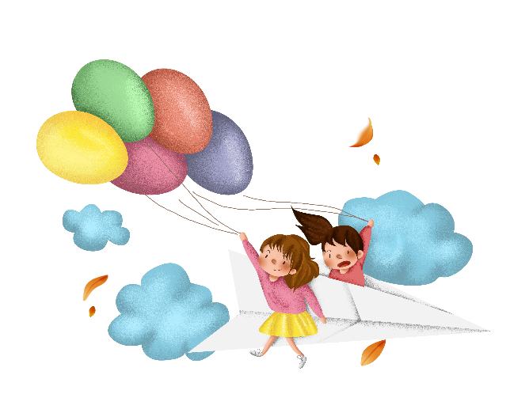
Hoàn thành phiếu bài tập
Tác giả
Tên bài
Thông tin mới
đối với em
Ngày đọc
Mức độ
yêu thích

Slide 5
PHIẾU ĐỌC SÁCH
Tên bài: Nàng tiên mưa | Tên cuốn sách: Nàng tiên mưa
Tác giả: Phạm Hoan | Thông tin mới đối với em: Hơi nước bốc lên trời tạo thành những đám mây đen. Khi gặp không khí lạnh, những đám mây tụ lại rơi xuống mặt đất thành mưa, và lại trở thành những hạt nước bé xíu.
Hiện tượng tự nhiên được viết trong bài: Mưa | Mức độ yêu thích: 5 sao

Slide 6


Slide 7


Chia sẻ với bạn về những thông tin mới mà em biết sau khi đọc.
Nhờ bài đọc này, em biết thêm những điều gì?
1
2
Em ấn tượng nhất với thông tin mới nào?

Slide 8


